Slide 1
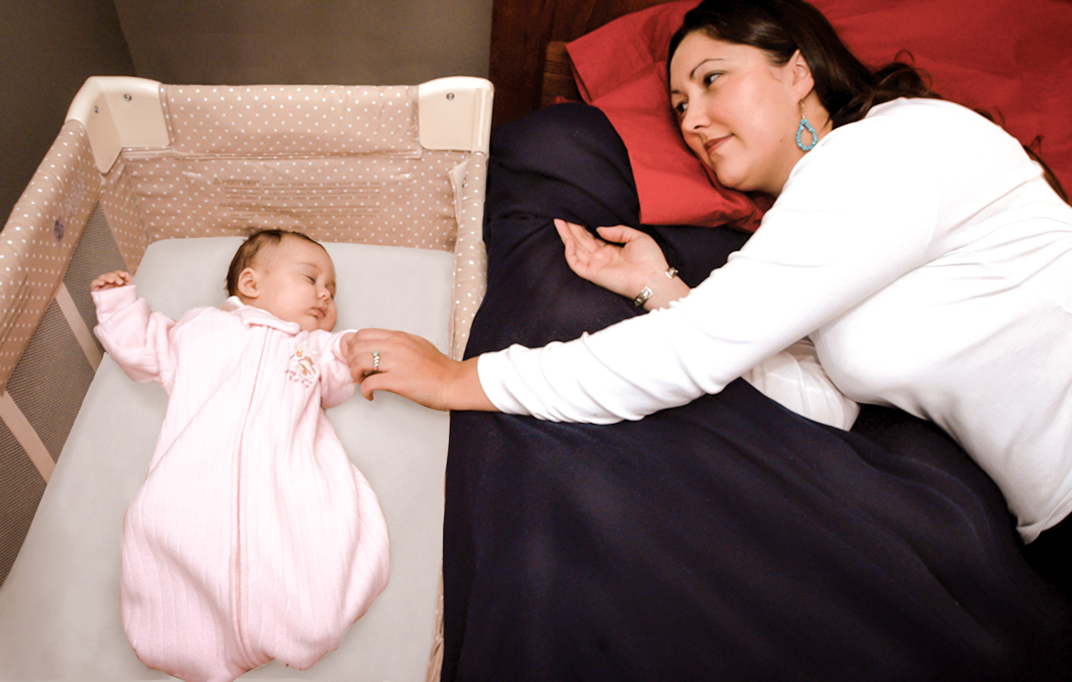

Ayuda a tu bebé a dormir seguro
para prevenir la asfixia y
reducir el riesgo de SMSL
(síndrome de muerte súbita del lactante)
SuenoSeguroNC.org

Slide 2
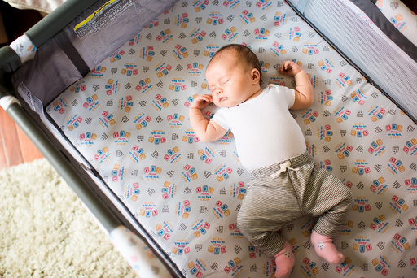
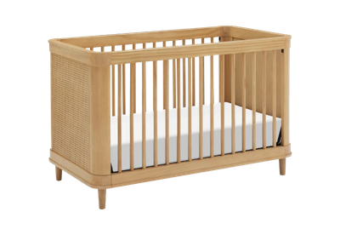
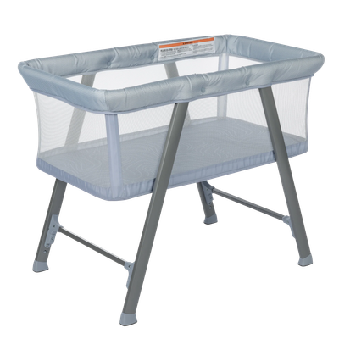
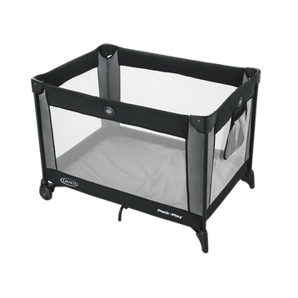
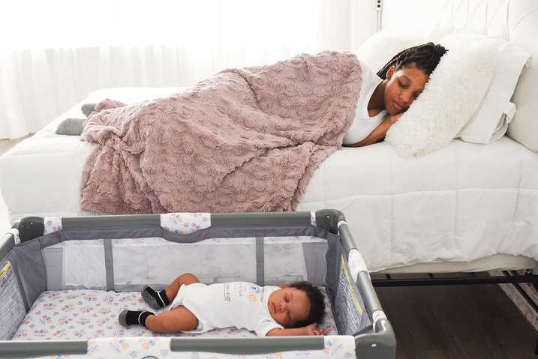
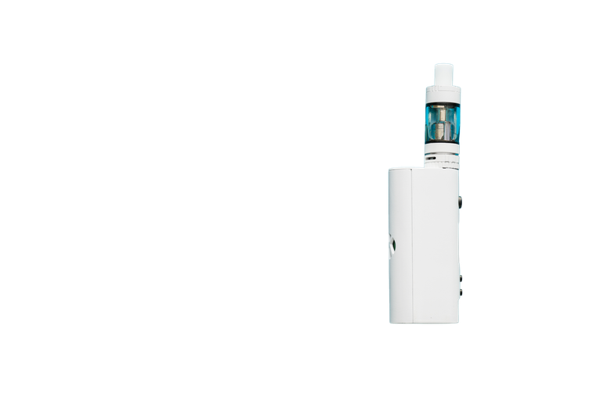






Durante el primer año, tu bebé duerme más seguro…
1
2
Siempre boca arriba
En una cuna, moisés o corral plano y firme
3
4
Con solo el bebé (sin otra persona, almohadas, mantas ni juguetes)
Y libre de humo y vapeo, con un cuidador sobrio
Notes:
Quiero compartir contigo cómo mantener a tu bebé seguro mientras duerme durante su primer año.
Décadas de investigación médica respaldan que tu bebé duerme más seguro:
-Siempre boca arriba
-En una cuna, moisés o corral plano y firme
-Con solo el bebé (sin otra persona, almohadas, mantas ni juguetes)
-Y libre de humo y vapeo, con un cuidador sobrio
Lamentablemente, una vez que los bebés regresan del hospital, la principal causa de muerte es el sueño inseguro. Esto significa que el bebé fue puesto a dormir en una posición o espacio que no era seguro, lo que provocó asfixia accidental o estrangulación y aumentó el riesgo de SMSL (síndrome de muerte súbita del lactante).
Sé que esto es difícil de escuchar, pero la buena noticia es que estas muertes se pueden prevenir en gran medida siguiendo las recomendaciones de sueño seguro. Podemos hablar más sobre estas cuatro recomendaciones y también sobre maneras de ayudar a tu bebé a dormir cuando tú también tienes sueño…

Slide 3
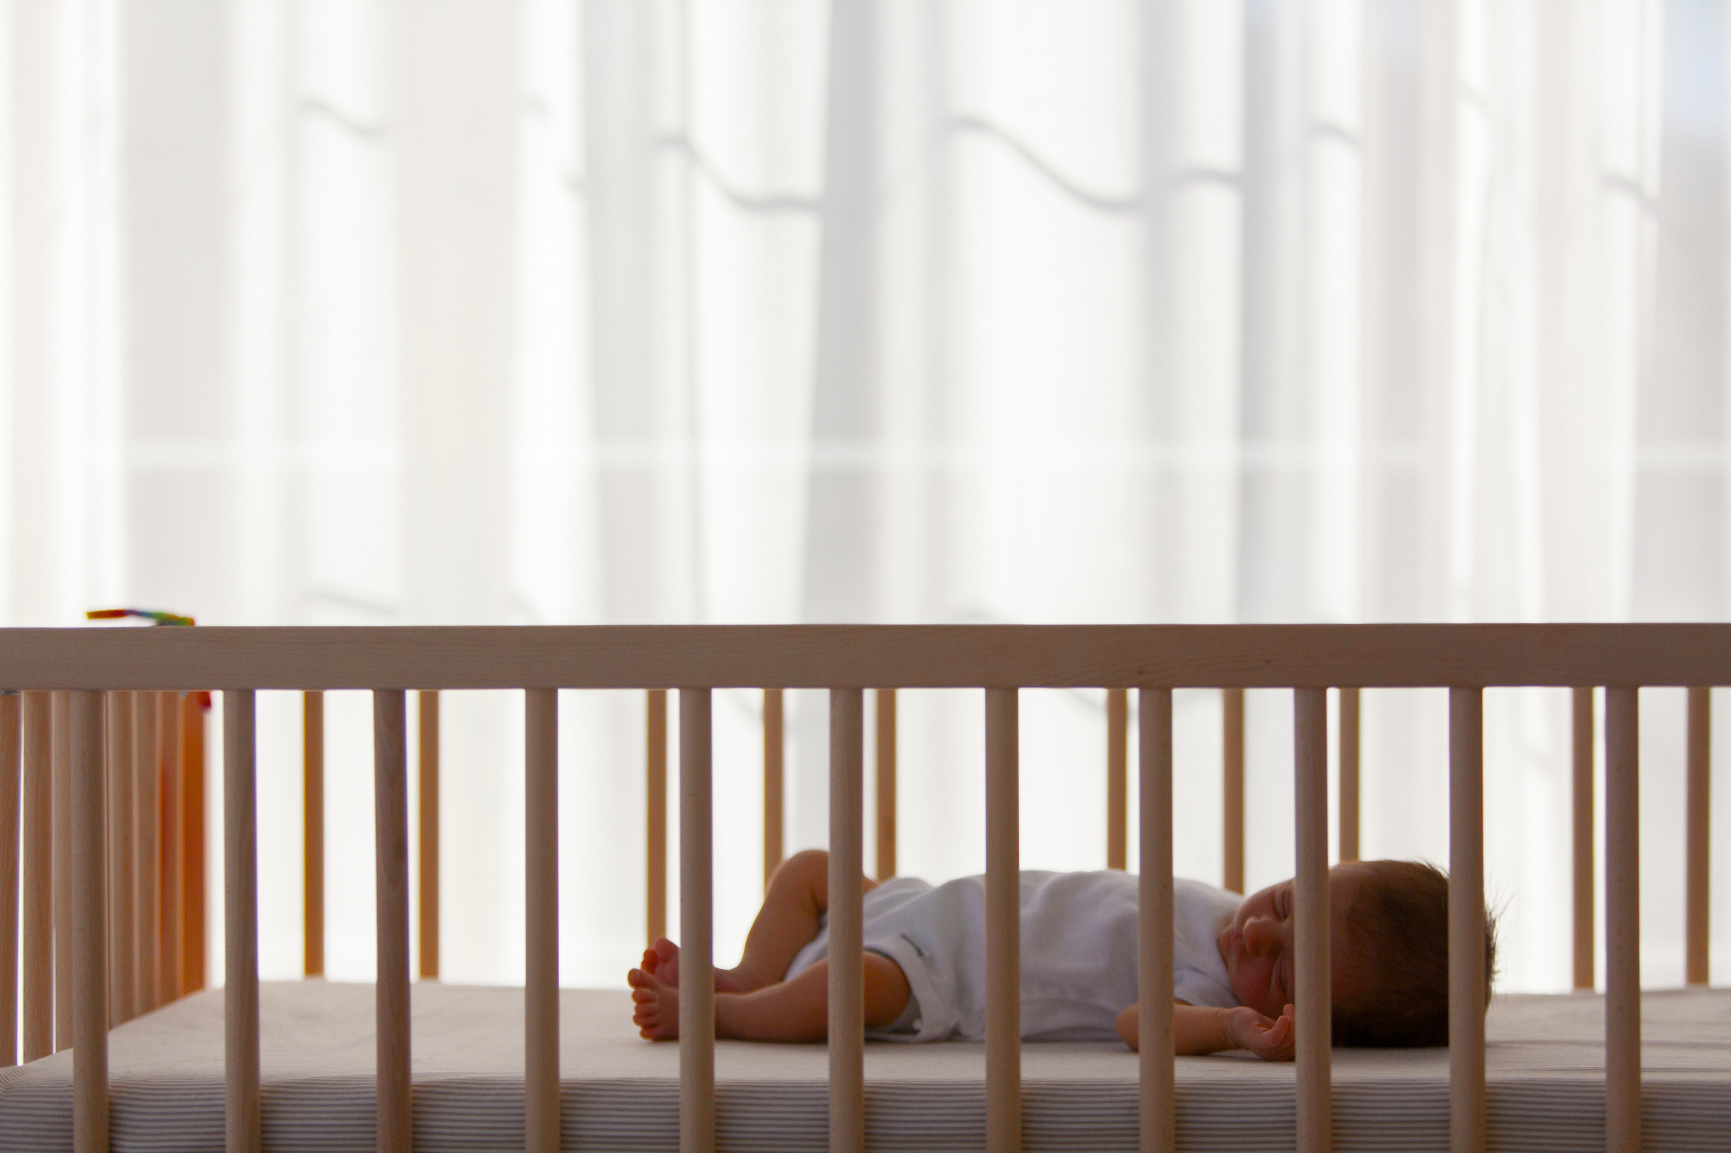



1
Tu bebé duerme más seguro:
Siempre Boca Arriba
para cada siesta y durante la noche
“
¿Qué preguntas o inquietudes tienes sobre que tu bebé duerma boca arriba?
Notes:
Tu Bebé Duerme Más Seguro Siempre Boca Arriba
Coloca a tu bebé boca arriba —nunca boca abajo ni de lado— para cada siesta y por la noche durante el primer año. Esto les ayuda a respirar mejor y reduce el riesgo de asfixia.
Cuando sean mayores y puedan girar solos de la espalda al estómago o al costado, está bien, pero siempre colócalos primero boca arriba.
¿Qué preguntas o inquietudes tienes sobre que tu bebé duerma boca arriba?

Slide 4
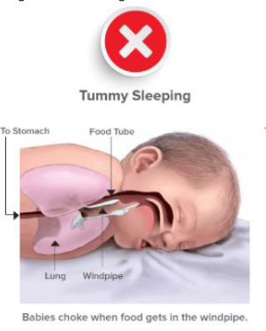
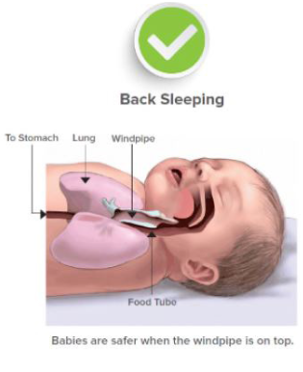

Tu bebé tiene menos probabilidades de atragantarse, asfixiarse o dejar de respirar cuando se le coloca boca arriba para cada siesta y durante el sueño nocturno.
Dormir Boca Abajo
Dormir Boca Arriba
Notes:
Tu bebé tiene menos probabilidades de atragantarse, asfixiarse o dejar de respirar cuando se le coloca boca arriba para cada siesta y durante el sueño nocturno.
Muchos padres se preocupan de que su bebé se atragante al dormir boca arriba.
No, los bebés no se atragantan cuando duermen boca arriba.
Los seres humanos tenemos un reflejo nauseoso que nos protege del atragantamiento. Si escuchas a tu bebé hacer arcadas, significa que se está protegiendo. Es más difícil que los alimentos o el vómito entren en los pulmones cuando estamos boca arriba que cuando estamos boca abajo.
Sí, lo más seguro es que los bebés duerman boca arriba, incluso si regurgitan o tienen problemas de reflujo.

Slide 5
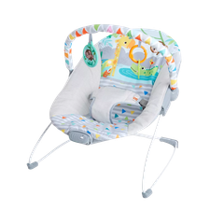
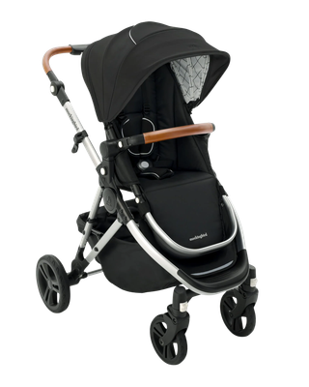
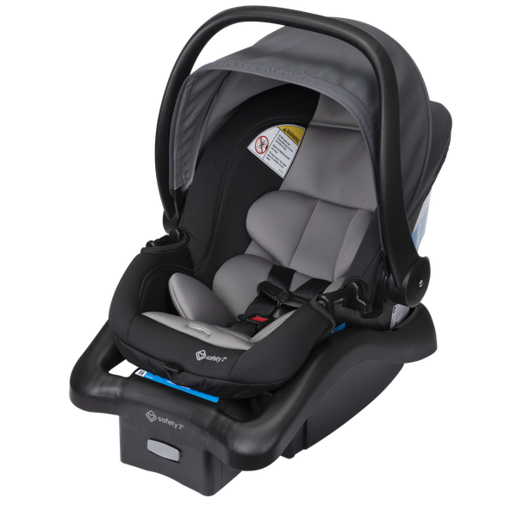
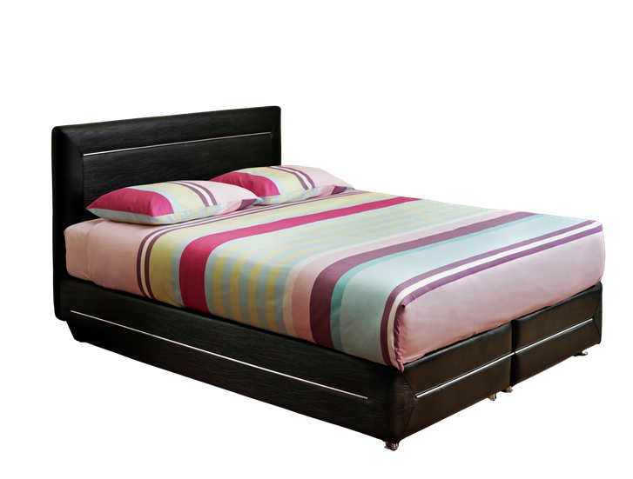
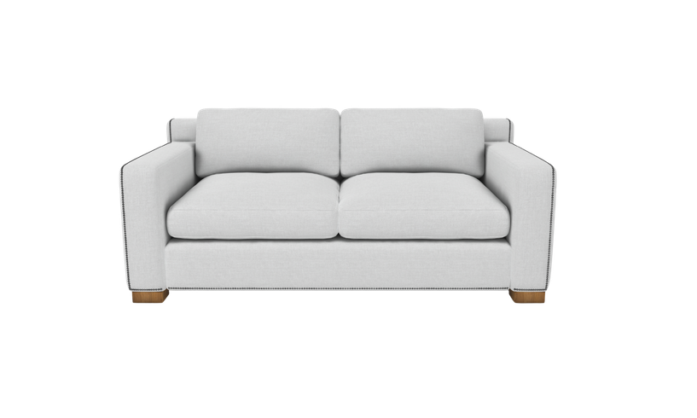
2
Tu bebé duerme más seguro:
En una cuna, moisés o corral con un colchón plano y firme.
“
¿Qué preguntas o inquietudes tienes sobre dónde duerme tu bebé?
Notes:
Tu bebé duerme más seguro en una cuna, moisés o corral con un colchón plano y firme que no se hunda al presionarlo y con una sábana ajustada.
Tu bebé nunca debe dormir en una cama de adulto, sofá o silla.
Tampoco debe dormir en una cama inclinada, columpio, asiento saltarín, cama blanda, hamaca para bebé, y la silla del carro solo debe usarse mientras se conduce. Una vez fuera del carro, el bebé no debe seguir durmiendo en la silla porque la posición de su cabeza ya no es segura.
Estos lugares para dormir deben evitarse porque se ha demostrado que aumentan el riesgode asfixia.
Quizás a ti te guste dormir en un colchón blando y con almohada, pero para tu bebé lo más seguro es un colchón firme y sin almohada. No intentes hacerlo más blando añadiendo cojines, mantas, protectores o almohadas. Al pensar en dónde dormirá tu bebé, revisa si la nariz o la boca de tu bebé podrían quedar cubiertas o bloqueadas de alguna manera.
¿Qué preguntas o inquietudes tienes sobre dónde duerme tu bebé?

Slide 6
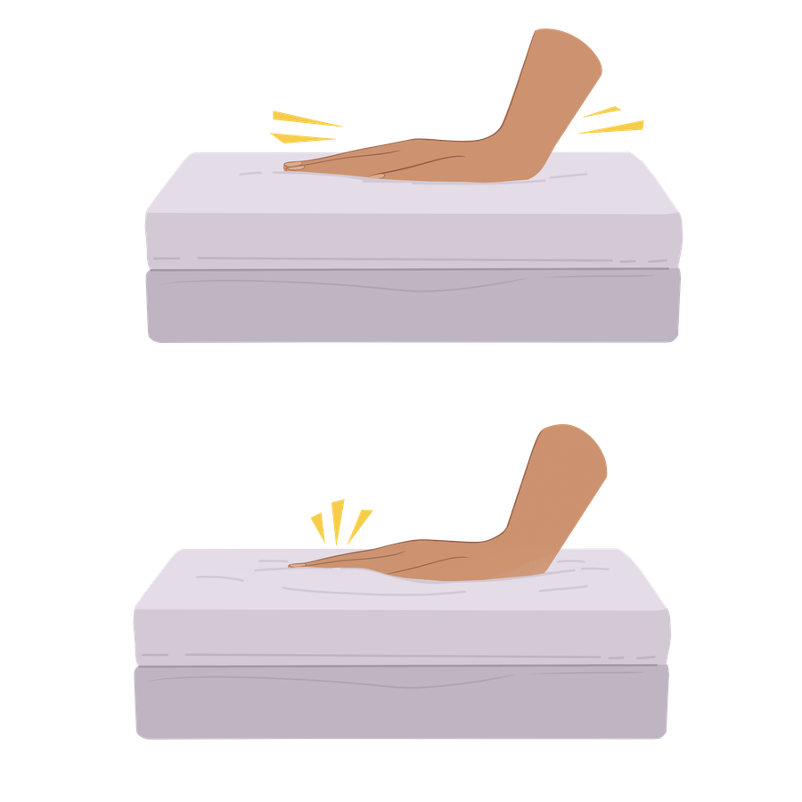
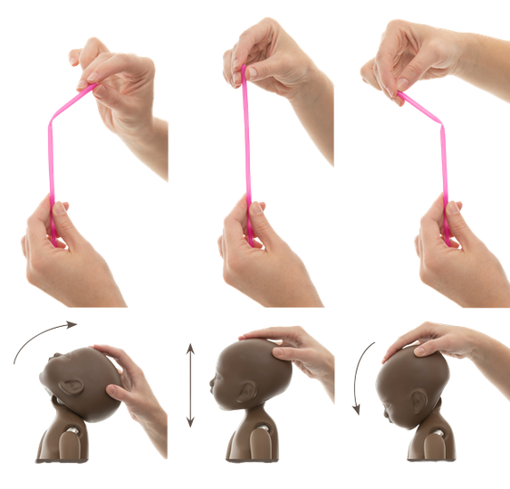
El espacio para dormir de tu bebé debe ser plano y firme.
Flat:
Firm:
El cuello del bebé debe estar recto cuando duerme, como una pajilla/popote, para que pueda respirar mientras duerme.
El colchón no debe hundirse al presionarlo.
Un colchón firme reduce el riesgo de asfixia.
Notes:
Al buscar un lugar para que duerma tu bebé, asegúrate de que sea plano y firme.
Plano: Significa que las vías respiratorias de tu bebé se mantienen rectas, como una pajilla/popote. Su cuello debe estar completamente recto mientras duerme para que pueda respirar correctamente.
Firme: Significa que el colchón no debe hundirse al presionarlo, sino que debe ser firme para reducir el riesgo de asfixia.
Incluso si tu bebé tiene reflujo o regurgita, no inclines el colchón, ya que eso puede hacer que el bebé se mueva a una posición insegura. Y tu bebé no necesita un colchón blando —lo más seguro es un colchón firme.

Slide 7
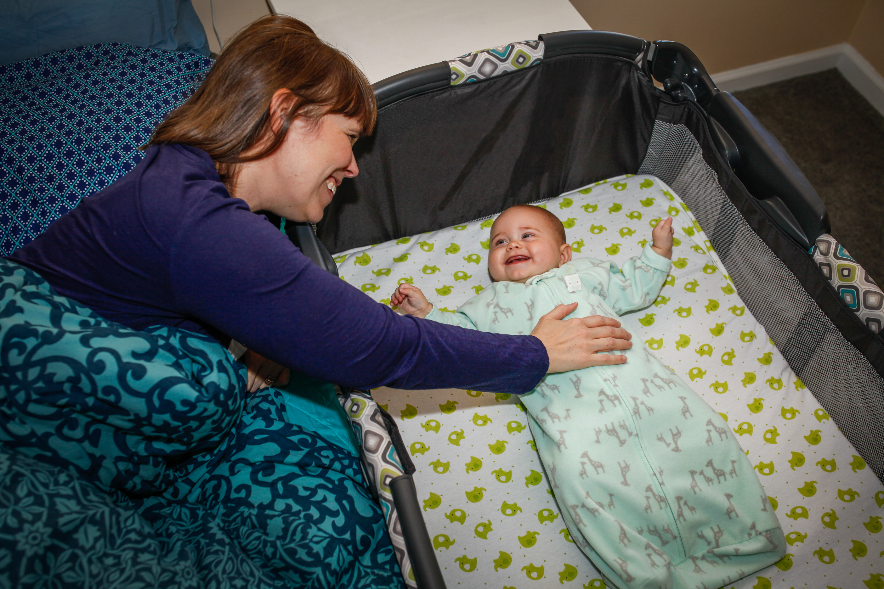
3
Tu bebé duerme más seguro:
Solo con el bebé
Esto significa sin almohadas, mantas, juguetes ni otra persona.
“
¿Qué piensas sobre esta recomendación?
Notes:
Tu bebé duerme más seguro solo con el bebé.
Esto significa que solo el bebé debe dormir en su propio espacio.
Sin mantas, almohadas ni peluches. Y sin dormir con otra persona —ya sea mamá, papá, cuidador(a) o hermano(a).
Tener estos objetos cerca del bebé mientras duerme o dormir con él no es seguro debido al riesgo de lesiones o muerte. Los bebés son muy vulnerables a la asfixia y al estrangulamiento porque no tienen la fuerza suficiente para moverse si quedan en una posición en la que no pueden respirar.
Esto puede suceder fácilmente si:
-Alguien se da vuelta sobre el bebé o algo presiona sobre él.
-La cara del bebé queda cubierta por ropa de cama blanda.
-El bebé queda atrapado entre dos objetos, como un colchón y una pared.
¿Qué piensas sobre esta recomendación?

Slide 8













Dormir con tu bebé: comprendiendo los riesgos
Se recomienda nunca dormir con tu bebé, ya que aumenta significativamente el riesgo de lesiones y asfixia. Ciertas situaciones hacen que dormir con tu bebé sea aún más peligroso. Estas situaciones incluyen:
Tu bebé…
La persona que duerme con el bebé…
El lugar donde duerme…
Nació más de 3 semanas antes de tiempo o pesó menos de 2.5 kg (5 lb 8 oz) al nacer.
Consumió alcohol, medicamentos o drogas que dificultan despertarse, o está muy cansada.
Tiene almohadas, mantas, una almohada de lactancia o un colchón muy blando.
Tiene menos de 4 meses de edad.
Usa tabaco (fuma o vapea).
Es un sofá, sillón reclinable o silla.
Estuvo expuesto al humo o al vapeo durante el embarazo.
No es el padre o la madre del bebé.
Incluye a otros adultos, niños y/o mascotas en la cama.
  Are there times that baby does sleep with you?
“
tktktk
¿Hay ocasiones en que el bebé duerme contigo o con otra persona?
Notes:
Dormir con tu bebé: comprendiendo los riesgos
Algunos padres duermen con sus bebés a propósito, y otros pueden quedarse dormidos con ellos por accidente. Hay varias razones por las que los padres podrían hacer esto. La Academia Estadounidense de Pediatría (AAP, por sus siglas en inglés) afirma que dormir con el bebé en un espacio compartido nunca es recomendable, ya que aumenta significativamente el riesgo de lesiones, asfixia y muerte. Las siguientes situaciones hacen que dormir con el bebé sea aún más peligroso y podrían provocar la muerte. Es especialmente peligroso dormir con tu bebé cuando...
Tu bebé…
-Nació más de 3 semanas antes de tiempo o pesó menos de 2.5 kg (5 lb 8 oz) al nacer.
-Tiene menos de 4 meses de edad.
-Estuvo expuesto al humo o al vapeo durante el embarazo.
La persona que duerme con el bebé…
-Consumió alcohol, medicamentos o drogas que dificultan despertarse, o está muy cansada.
-Usa tabaco (fuma o vapea).
-No es el padre o la madre del bebé.
El lugar donde duerme…
-Tiene almohadas, mantas, una almohada de lactancia o un colchón muy blando.
-Es un sofá, sillón reclinable o silla.
-Incluye a otros adultos, niños y/o mascotas en la cama.
¿Alguno de estos riesgos se parece a tu situación?
¿Cómo te hace sentir esto sobre dormir con tu bebé?
Si duermes con tu bebé, ¿puedes compartir por qué?
Si duermes con tu bebé a propósito o por accidente, ¿estarías abierto(a) a aprender formas de mantenerlo cerca, pero seguro en su propio espacio?
¿Hay momentos en los que el bebé duerme contigo o con otra persona?

Slide 9
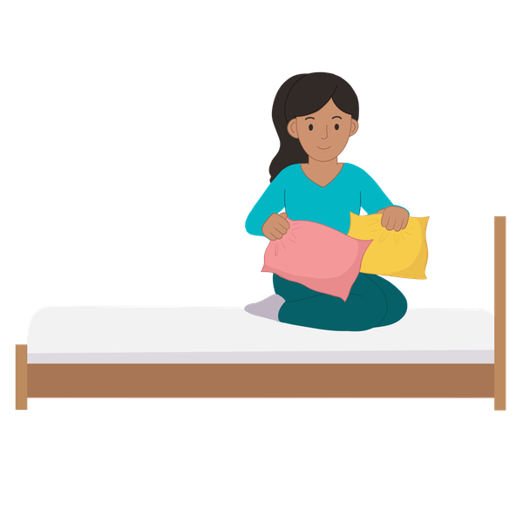
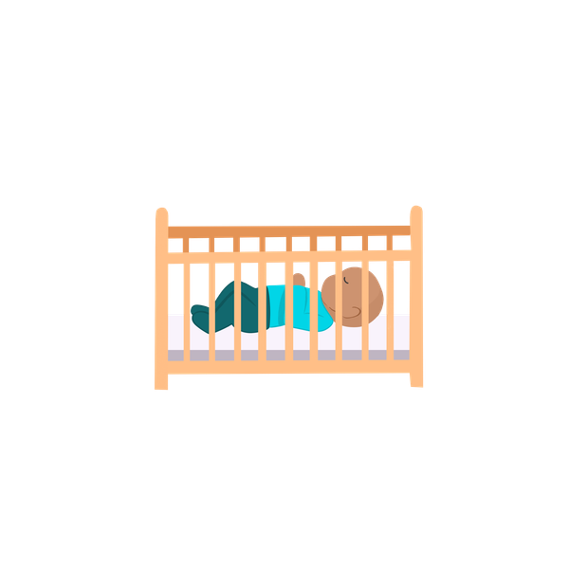
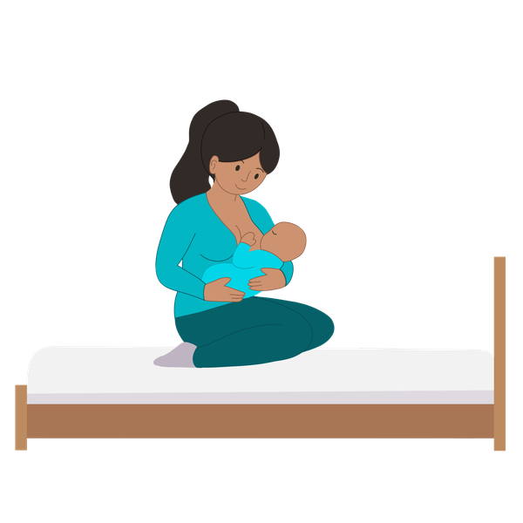
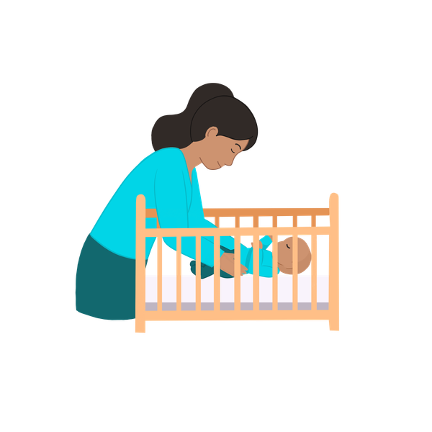
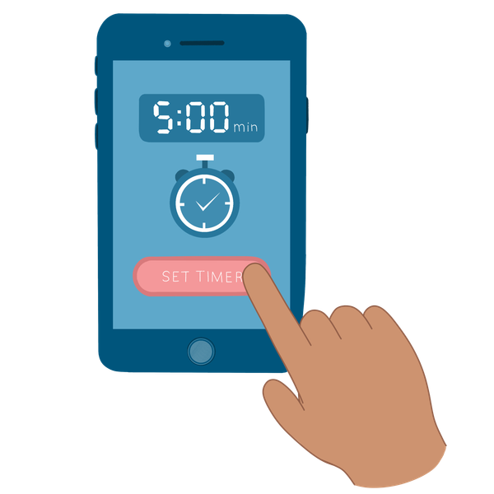
Comparte tu habitación con tu bebé,
No Tu Cama.
Colocar al bebé en su propia cuna, corral o moisés dentro de tu habitación ayudará a mantenerlo protegido mientras duerme.
Si lo llevas a tu cama para alimentarlo o cuidarlo,
mueve todas las mantas y almohadas fuera del camino.
Configura una alarma en tu teléfono para despertarte después de unos minutos, en caso de que te duermas.
Después de cuidar a tu bebé,
vuélvelo a colocar en su propio espacio para dormir.
Notes:
Las investigaciones muestran que es más seguro que tu bebé duerma en tu habitación, pero en su propia cuna, moisés o corral, colocados en tu cuarto.
De esta manera puedes atenderlo por la noche, pero permitir que duerma de forma segura en su propio espacio.
Si lo llevas a tu cama para alimentarlo o cuidarlo, mueve todas las mantas y almohadas fuera del camino.
Configura una alarma en tu teléfono para despertarte después de unos minutos, en caso de que te duermas, y luego vuelve a colocarlo en su propio espacio para dormir.
Después de cuidar a tu bebé, ponlo nuevamente en su lugar para dormir.
A veces puedes sentir que estás protegiendo a tu bebé al dormir con él, pero lamentablemente, la mayoría de las muertes relacionadas con el sueño infantil en Carolina del Norte ocurren cuando el bebé duerme en la misma superficie con otra persona —ya sea un padre, cuidador o hermano—. Cuando tu bebé duerme en su propio espacio, lo mantienes a salvo de lesiones o la muerte.

Slide 10



Tu bebé duerme más seguro:
¡Solo con el bebé!
Sin Almohadas
Sin Mantas
Sin Juguetes
Tener estos objetos en el espacio donde duerme el bebé aumenta el riesgo de asfixia.
“
¿Qué piensas sobre quitar estos objetos del espacio donde duerme tu bebé?
Notes:
Tu bebé duerme más seguro:
Solo con el bebé —esto también significa sin almohadas, sin mantas y sin juguetes en el espacio donde duerme tu bebé.
Estos objetos pueden bloquear fácilmente la nariz y la boca del bebé y causar asfixia.
Puede que pienses que estos objetos son importantes, pero ten en cuenta:
-Los bebés no necesitan almohadas para estar cómodos. Un colchón firme y plano es perfecto para mantenerlos seguros.
-En lugar de usar una manta, considera usar un saco de dormir o vestir al bebé en capas de ropa.
-Los juguetes son lindos, pero deben mantenerse fuera del espacio donde duerme el bebé durante el primer año de vida.
¿Qué piensas sobre quitar estos objetos del espacio donde duerme tu bebé?

Slide 11
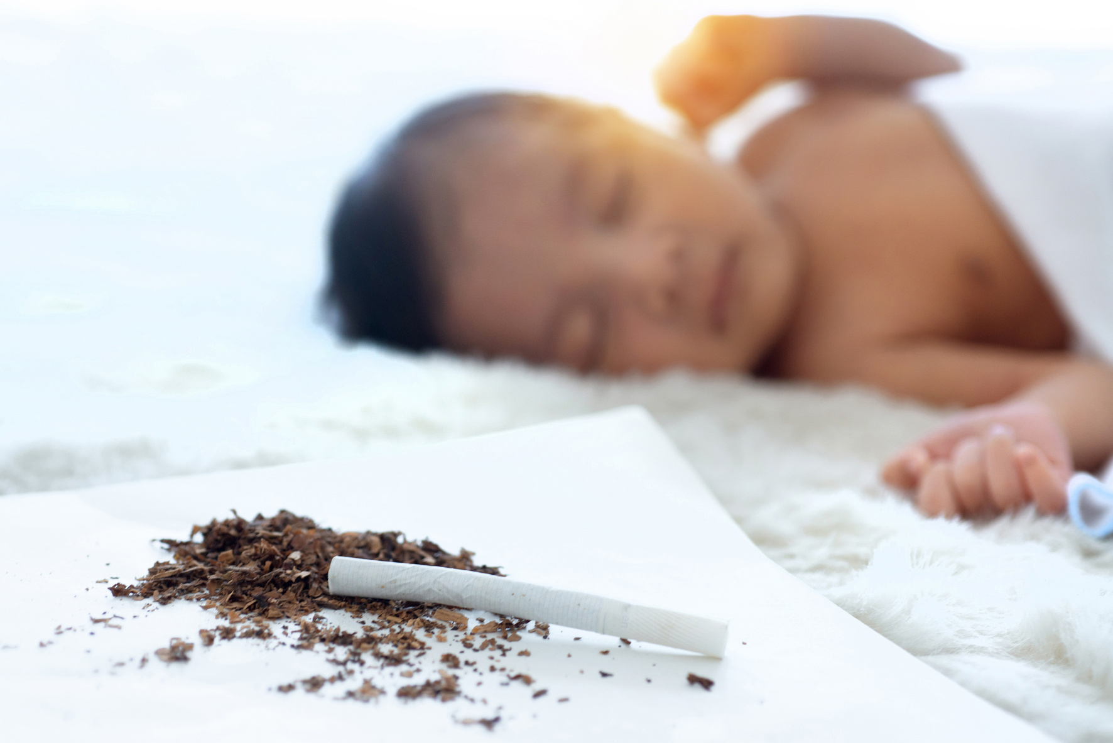
4
Tu bebé duerme más seguro cuando:
Está libre de humo y vapeo, y al cuidado de un adulto sobrio.
Notes:
Tu bebé duerme más seguro cuando: Está libre de humo y vapeo, y al cuidado de un adulto sobrio.
Los bebés expuestos al humo o al vapeo tienen un mayor riesgo de muerte relacionada con el sueño y del síndrome de muerte súbita del lactante (SIDS).
Es especialmente importante que las personas que fuman o vapean no duerman en la misma cama con el bebé, incluso si no fuman en la cama. Los bebés que duermen con personas que fuman corren un riesgo mucho mayor de sufrir SIDS u otras muertes relacionadas con el sueño.
Tu bebé también corre un riesgo mucho mayor de una muerte accidental relacionada con el sueño si el padre, la madre o cuidador no está sobrio o alerta debido al consumo de alcohol, opioides, cannabis u otras sustancias, incluyendo medicamentos recetados que causen sueño o disminuyan el estado de alerta.
Es más difícil practicar el sueño seguro cuando el cuidador no está sobrio ni alerta.
Un bebé corre mayor riesgo de morir si duerme con alguien que usa sustancias o medicamentos que lo hagan estar menos alerta.

Slide 12
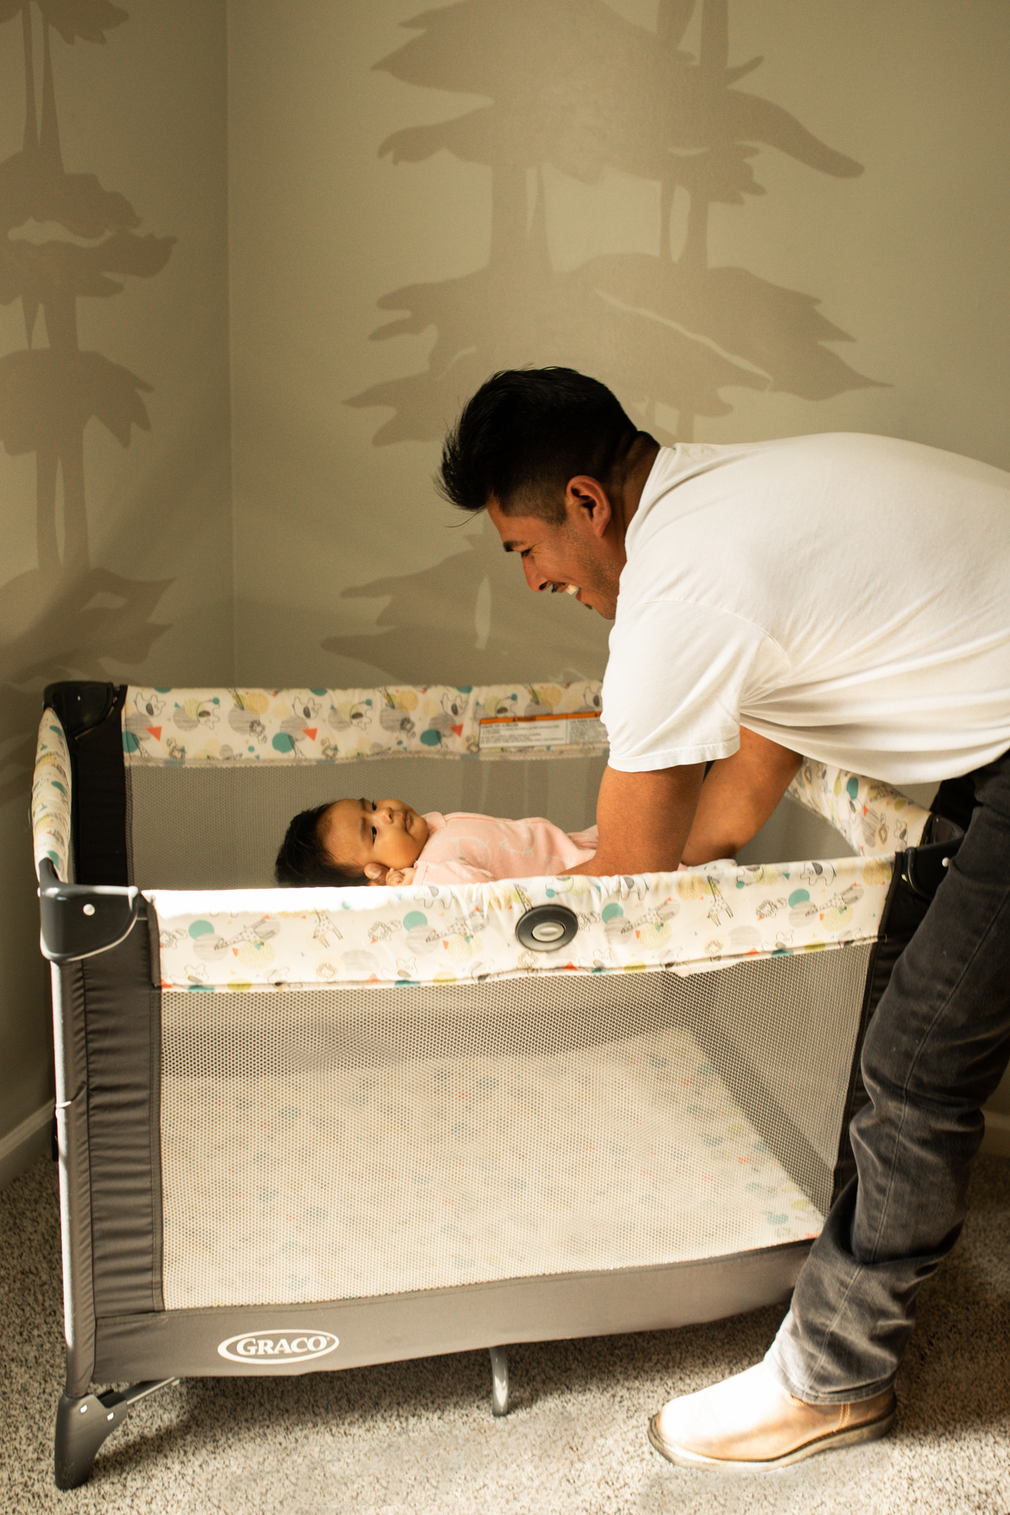
5 consejos para ayudar a tu bebé a dormir
1. Establece rutinas fáciles de recordar
  Intenta hacer las mismas cosas cada día en el mismo orden a la hora de la siesta y a la hora de dormir.
2. Usa herramientas que te ayuden a mantenerte despierto durante las alimentaciones
  Configura una alarma en tu teléfono o reloj para despertarte en caso de que te duermas mientras cuidas a tu bebé.
3. Comprende los ciclos de sueño de tu bebé
  Los recién nacidos duermen de 16 a 17 horas al día y se despiertan cada una o dos horas. ¡Esto es normal!
4. Ayuda a evitar despertares adicionales por la noche
  Hay cosas que puedes hacer para ayudar a tu bebé a volver a dormirse rápidamente entre las alimentaciones.
5. Acepta ayuda de los demás
  Ser padre o madre es difícil, y todos necesitamos ayuda de vez en cuando.
Notes:
5 consejos para ayudar a tu bebé a dormir
1. Establece rutinas fáciles de recordar
-Intenta hacer las mismas cosas cada día en el mismo orden a la hora de la siesta y a la hora de dormir.
2. Usa herramientas que te ayuden a mantenerte despierto durante las alimentaciones
-Configura una alarma en tu teléfono o reloj para despertarte en caso de que te duermas mientras cuidas a tu bebé.
3. Comprende los ciclos de sueño de tu bebé
-Los recién nacidos duermen de 16 a 17 horas al día y se despiertan cada una o dos horas. ¡Esto es normal!
4. Ayuda a evitar despertares adicionales por la noche
-Hay cosas que puedes hacer para ayudar a tu bebé a volver a dormirse rápidamente entre las alimentaciones:
-Recuerda que las alimentaciones nocturnas no son tiempo de juego. Mantén las luces bajas y el ambiente tranquilo para que tu bebé aprenda que debe dormir después de alimentarse.
-Acuesta a tu bebé cuando aún esté un poco despierto. Esto le ayuda a aprender a calmarse por sí mismo.
-Para ayudar a tu bebé a calmarse, hay varias técnicas que puedes probar. Cuando respondes a su llanto, comienza por mirarlo. Luego usa tu voz (hablando suavemente). Avanza poco a poco, dando tiempo entre cada paso antes de pasar a otras técnicas como un toque ligero, un masaje o mecerlo. Aprende más técnicas de auto-calma.
5. Acepta ayuda de los demás
-Ser padre o madre es difícil, y todos necesitamos ayuda a veces. Si te sientes abrumado o agotado, considera pedir ayuda a un amigo de confianza, familiar u otro padre con experiencia.
-Explica los pasos de tu rutina de sueño segura a las personas que te ayuden, para que todos la sigan de la misma manera.

Slide 13


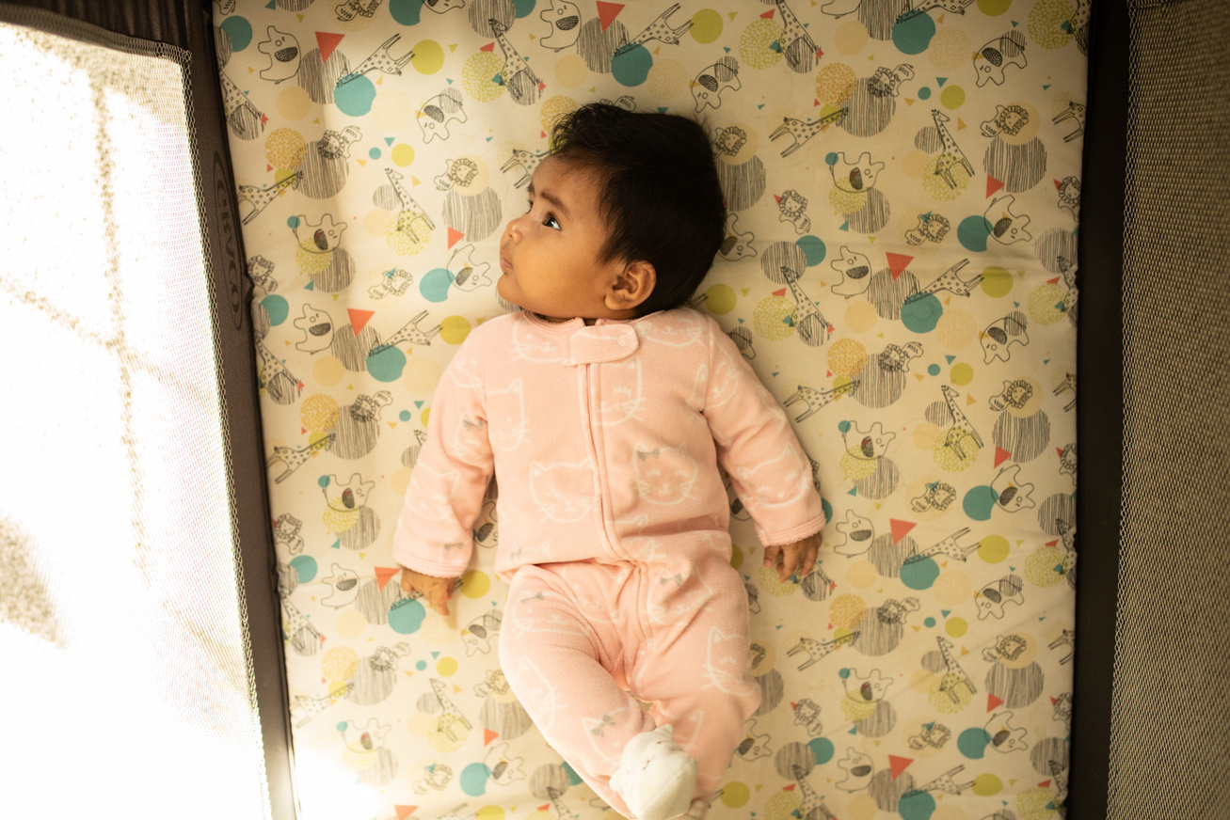

Visit SuenoSeguroNC.org
para más información y recursos
que te ayudarán a que tu bebé duerma más seguro.

